Slide 1
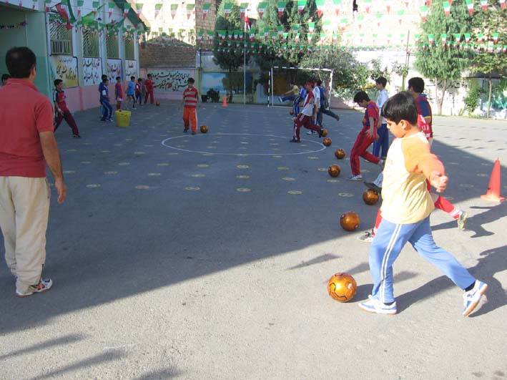
عنوان درس: ورزش 1 (هندبال) مدرس: دکتر حمزه مرادی
دانشگاه فرهنگیان
پردیس علامه امینی استان آذربایجان شرقی
نیمسال دوم سال تحصیلی 99-1398

Slide 2
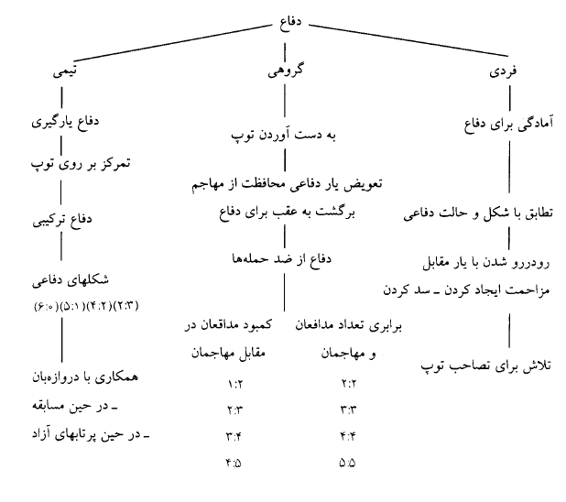
تاکتیکهای دفاع(فردی ،گروهی، تیمی)

Slide 3
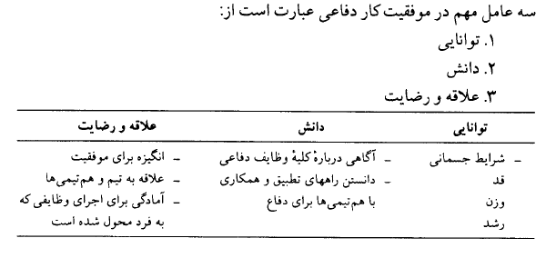
شرایط موفقیت در کار دفاعی

Slide 4
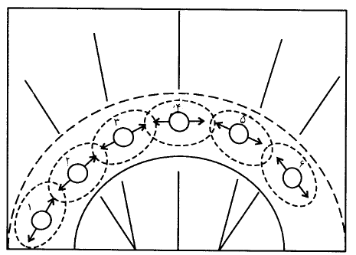
آرایش دفاعی 6:0

Slide 5
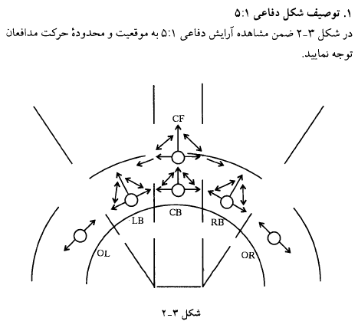
آرایش دفاعی 5:1

Slide 6
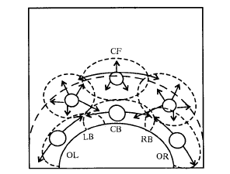
آرایش دفاعی3:2:1

Slide 7
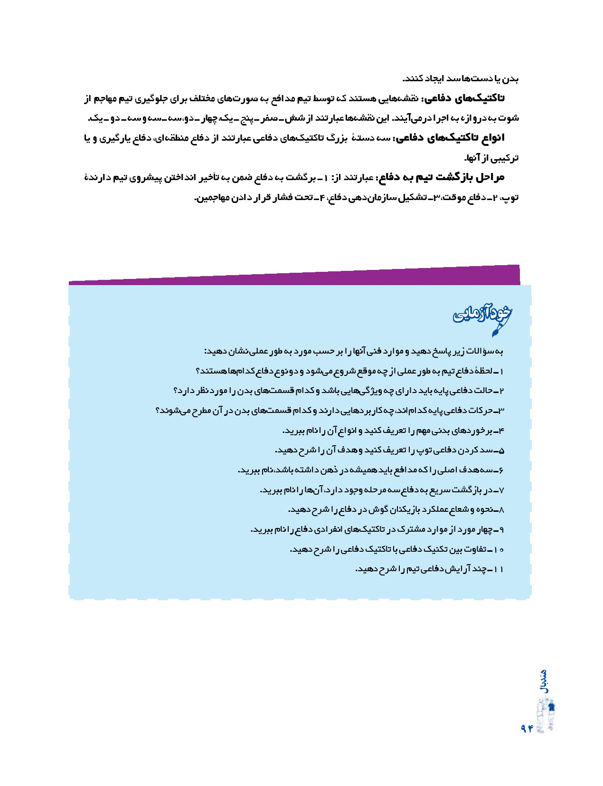

Slide 8


Slide 9
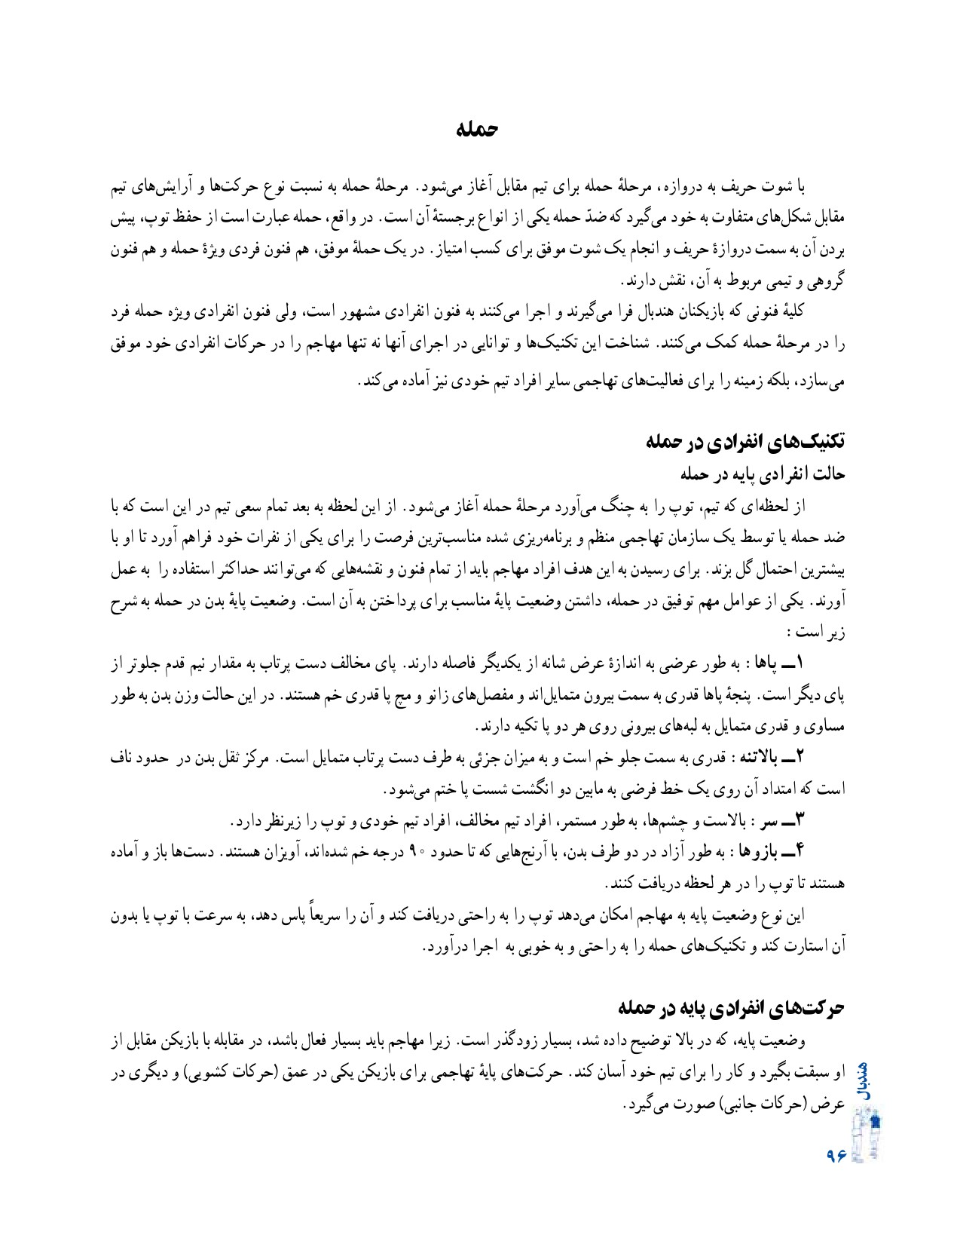

Slide 10
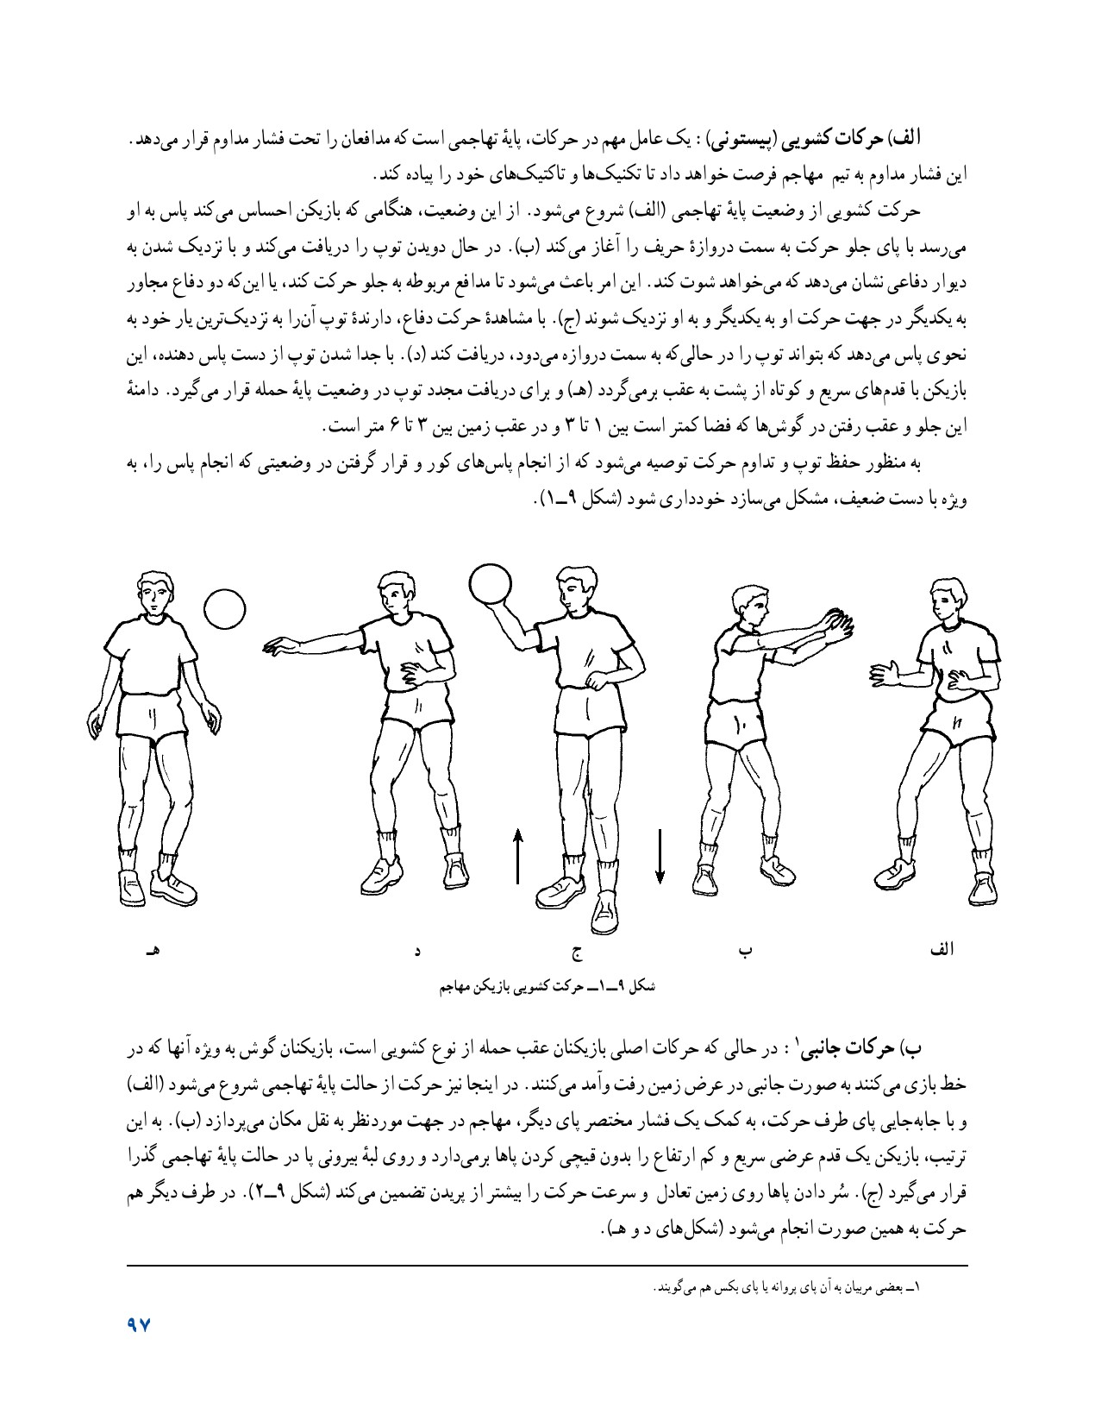

Slide 11
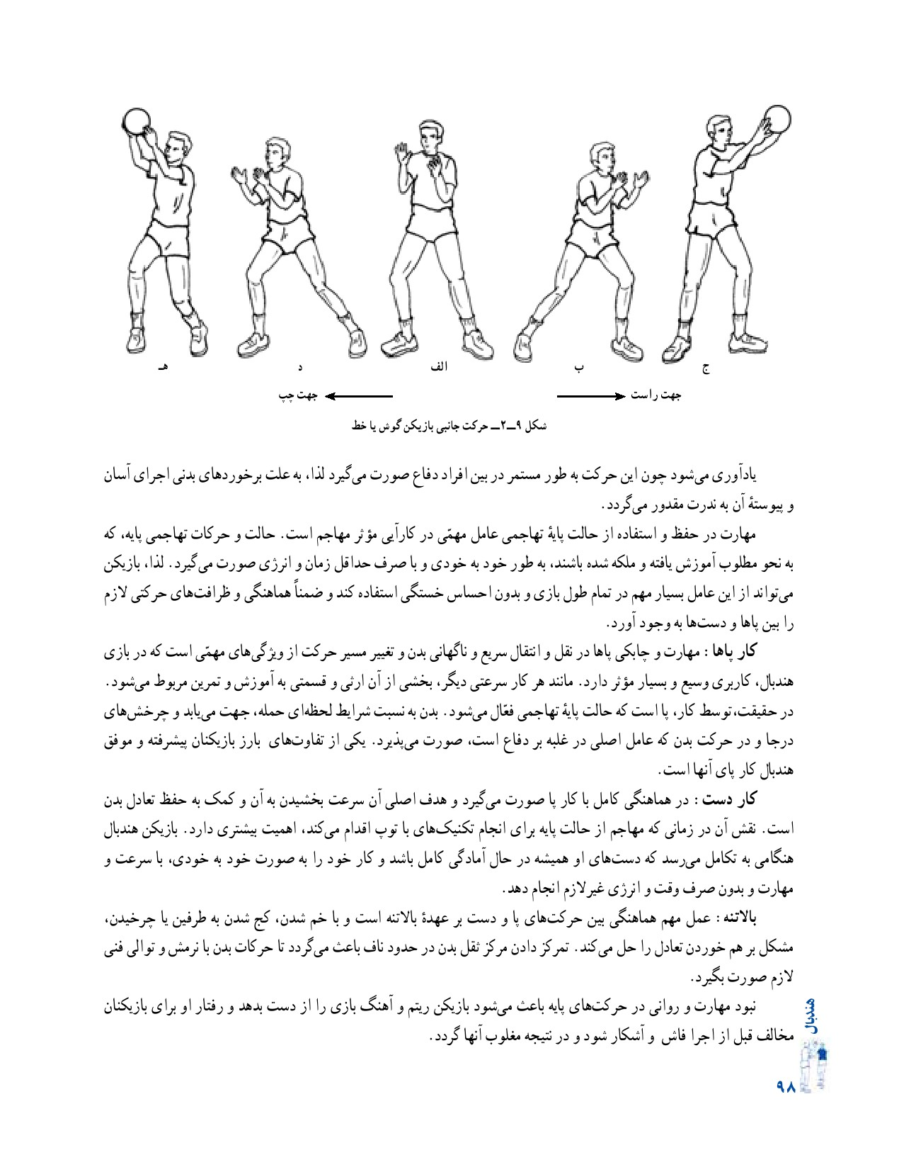

Slide 12
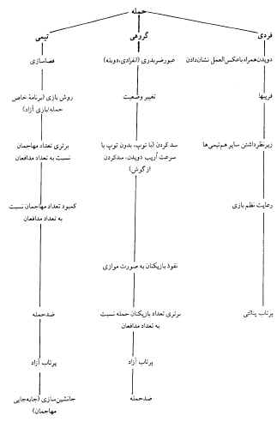

Slide 13
